Slide 1



SEXU-TRANSMISIOZKO INFEKZIOEN TRATAMENDUA 33 Liburukia, 2-3 Zk – 2025

Slide 2
Aurkibidea (I)
SARRERA
KONTSULTA ESPEZIALIZATUAK ETA BESTE BALIABIDE BATZUK
STIek ERAGINDAKO SINDROME KLINIKOAK
Uretritisa eta zerbizitisa
Baginosia, bulbobaginitisa, baginitisa
Balanitisa eta balanopostitisa
Orkidoepididimitisa
Ultzeradun gaixotasunak
Herpes genitala
Sifilisa
Txankro biguna (txankroidea)
Iztaiko granuloma: donovanosia
Linfogranuloma benereoa (LGB)

Slide 3
Aurkibidea (II)
STIek ERAGINDAKO SINDROME KLINIKOAK
Urdail-hesteetako sindromeak
Proktitisa
Proktokolitisa
Enteritis moderatua
Pelbiseko gaixotasun inflamatorioa (PGI), arina edo moderatua
Garatxo-gaixotasunak (kondiloma puntazorrotzak)
Beste batzuk
Gonokozia faringeoa
MPOX-a
SEXU ABUSUA EDO -ERASOA

Slide 4
SARRERA (I)
STI: bakterioek, birusek edo bizkarroiek eragindako infekzioak dira; sexu-harremanen bidez transmititzen dira pertsonen artean, eta gaixotasun karga handia dakarte, haien garrantziagatik nahiz egon daitezkeen konplikazio eta ondorioengatik, batez ere emakumeen kasuan.
2022-2030erako Euskadiko GIB eta STI Plan Estrategikoaren datuak: azken 10 urteetan, STIen hazkundea iraunkorra izan da (hor dira Chlamydia, herpes genitala, infekzio gonokozikoak eta sifilis goiztiarra), are nabarmenagoa azken lau urteetan (2020-2023).
Hazkunde horren arrazoiak:
Sexu-harreman eta sexu-bikotekide gehiago izatea
Sexu-jarrerak aldatu izana
Sexu-harremanak izaten goiz hastea
Arrisku portaerak maizago praktikatzea
Preserbatiboa gutxiago erabiltzea edo babesik eza aho-sexua
Sexu-hezkuntza eta STIei buruzko informazio zehatzik ez izatea

Slide 5
SARRERA (II)
Biztanlerian STIak ez dira era homogeneoan banatzen; haien eredu epidemiologikoa eta hazkunderako arrazoiak askotarikoak izaten dira: STIak maizago gertatzen dira gizonezkoekin sexu-harremana duten gizonezkoen artean (GSG) eta 15-24 urteko gazteen artean, izan ere 4 STI kasutik 1 talde horietan gertatzen da.
Buletinaren helburua:
Lehen mailako eremuan helduengan, haurdunak barne, eman daitezkeen hainbat STIen tratamendu farmakologikoa.
2009. urtean argitaratutako ale baten eguneratzea. Indarrean diren gida klinikoen gomendioak ditu oinarri; gure inguruneko epidemiologiaren eta antibiotikoekiko sentikortasunaren arabera egokitutakoak.
Ez dira hemen jasotzen, ez hepatitisak, ez GIB/HIESA, ez beste infekzio batzuk, adibidez, pedikulosia edo sarna.

Slide 6
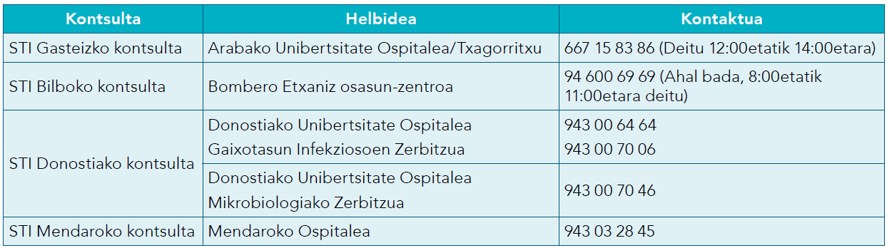
KONTSULTA ESPEZIALIZATUAK

Slide 7
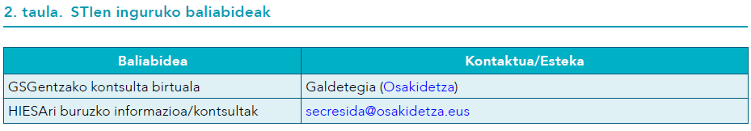
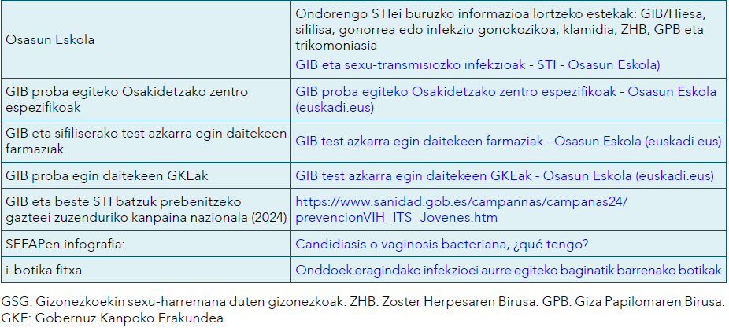
BESTE BALIABIDE BATZUK

Slide 8
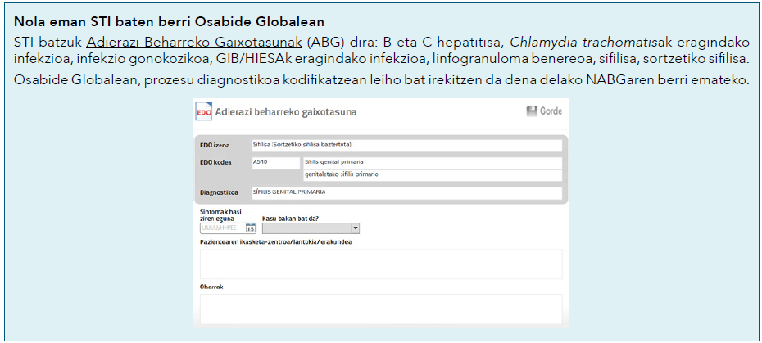
STIek ERAGINDAKO SINDROME KLINIKOAK
Tratamendu farmakologikoa ezarri aurretik, STIen azterketa egokia. Ondorengoak barne:
Diagnostiko egokia, ahal izanez gero, sindrome klinikoaren eta lagin-bilketa zuzenduaren bidez
Ziurtatu beti beste patogeno batzuekiko koinfekziorik ez dagoela
Sexu-kontaktuak bilatu, transmisio-katea apurtzeko
Sexu-osasunari buruzko hezkuntza eskaini, gazteei nahiz helduei
Barrera-metodoak erabili behar dira (aho-sexuan ere bai)
Adierazi Beharreko Gaixotasunaren berri eman
Aldi batez sexu-harremanik ez izateko gomendatzen da

Slide 9
URETRITISA ETA ZERBIZITISA
Definizioa/klinika: uretritisa uretrako zorne-jarioarekin, mukozornetsu edo zornetsua, (% 80), edo disuriarekin (% 50) azaltzen den sindromea da, baina asintomatikoa izan daiteke, batez ere, emakumeen kasuan; zerbizitisa, berriz, umetoki-lepoko hanturarekin azaltzen da, eta asintomatikoa izaten da askotan.
Etiologia: askotarikoa da: Neisseria gonorrhoeae (% 25), Chlamydia trachomatis (% 15-55), Ureaplasma urealiticum, Mycoplasma genitalium (% 10-40), Trichomonas vaginalis (% 4) eta gutxiagotan agertzen diren beste batzuk (Haemophilus spp, enterobakterioak, herpes sinplea).
Tratamendu farmakologikoa: ikusi 3. taula.
Jarraipena: Chlamydia: tratamenduaren ondoren 3 hilabete pasa direnean, kontrola egingo da, sintomak desagertu direla eta berrinfekziorik ez dagoela ziurtatzeko. Haurdunen kasuan edo lehen aukerako tratamendu edo alternatiboa egin ez den kasuetan, kontrola tratamendua amaitu eta handik 3 astera egiteko gomendatzen da. Ez errepikatu PCRa 4 aste pasa baino lehen, positibo faltsuaren arriskua dago eta.
Sexu-bikotekideak: sintomak hasi aurreko 60 egunetan izandako sexu-kontaktu guztiak aztertu eta tratatu, asintomatikoak barne, eta azken kontaktua 60 egun baino lehenagokoa bada, hura ere bai; epe hori 6 hilabete artekoa izan daiteke uretritis ez-gonokoziko asintomatikoa duten gizonezkoen bikoteen kasuan.

Slide 10
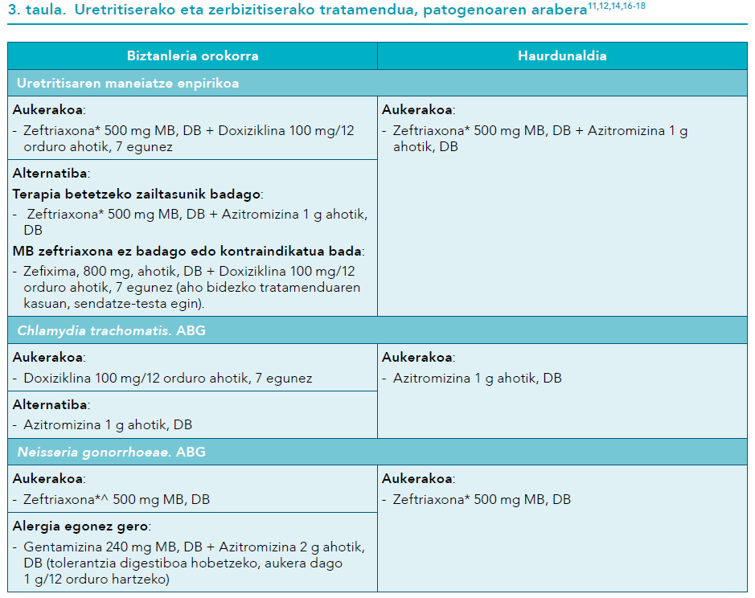

Slide 11
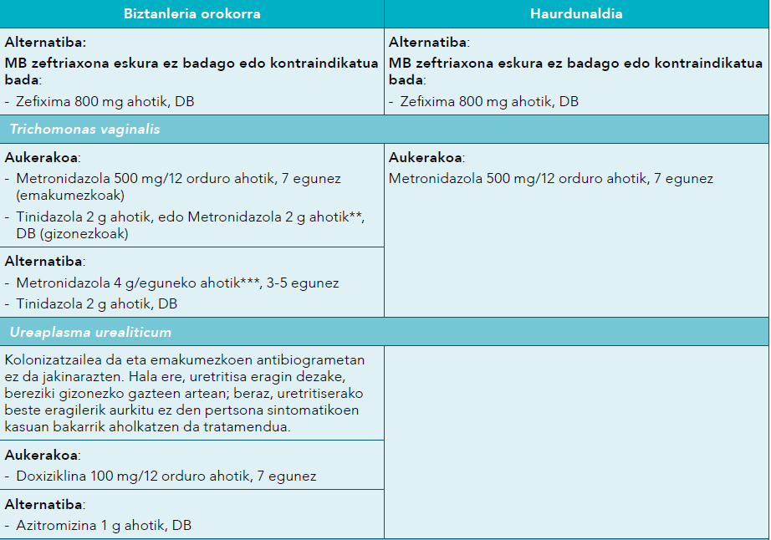

Slide 12
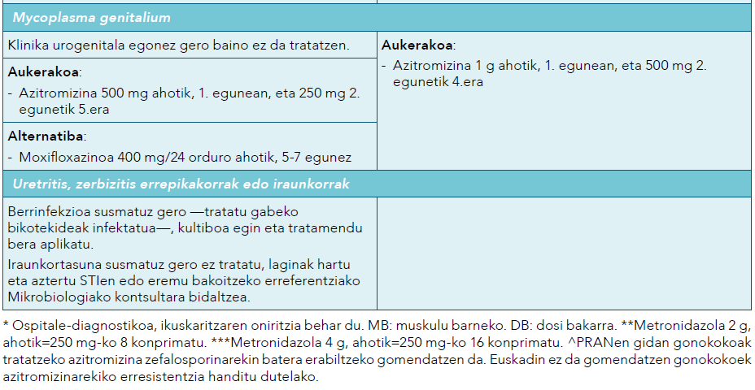

Slide 13
BAGINOSIA, BULBOBAGINITISA, BAGINITISA (I)
Definizioa/klinika: bulbobaginitisa baginaren mukosaren eta bulbako larruazalaren hantura da, eta baginako zorne-jario alteratuarekin, azkurarekin edo erresuminarekin azaltzen da. Arrazoi ohikoenak infekziosoak izaten dira: bakterioengatiko baginosia, kandidiasi bulbobaginala eta trikomoniasia. Bulbobaginitis infekziosoen artean, trikomoniasiak baino ez dira STItzat hartzen. Bulbobaginitis kasuen % 5-10 ez-infekziosoak dira eta barruan hartzen dituzte arrazoi atrofikoak, narritagarriak eta alergikoak.
Tratamendu farmakologikoa: ikusi 4. taula.
Jarraipena: trikomoniasiaren kasuan, 3 hilabete pasa eta gero, kontrol-testa egiteko gomendatzen da. Trikomoniasi errepikakorren kasuan, terapia betetzen dela ziurtatu beharko da eta tratatu gabeko sexu-bikotekideak berriro infektatu ote duen aztertu. Bakterioengatiko baginosiaren kasuan, 4 aste pasa eta gero tratamenduaren ondorengo kontrola egin behar zaie haurdun sintomatikoei.

Slide 14
BAGINOSIA, BULBOBAGINITISA, BAGINITISA (I)
Sexu-bikotekideak: trikomoniasien kasuan, beti tratatu behar dira diagnostikoaren aurreko 4 asteetan izan diren sexu-bikotekideak, tratamendu bera baliatuz. Gizonezkoa izanez gero, nahikoa da dosi bakarreko tratamendua. Baginosiaren eta kandidiasi bulbobaginalaren kasuan, ez da gomendatzen bikotekide asintomatikoak tratatzea.
Oharrak: saihestu baginako dutxak (pelbiseko gaixotasun inflamatoriorako arriskua), dutxarako gelak eta agente antiseptikoak. Ez dago laktobaziloen edo azido laktikoa duten prestakinen erabilera bermatzeko daturik. Trikomoniasiaren kasuan, ez izan sexu harremanik, harik eta tratamendua amaitu, sintomak desagertu eta sexu-bikotekideak tratatuak izan arte.
Osakidetzak berriki egin du Sintoma bulbobaginalen kasuan jarduteko protokoloa erizainek balia dezaten.

Slide 15
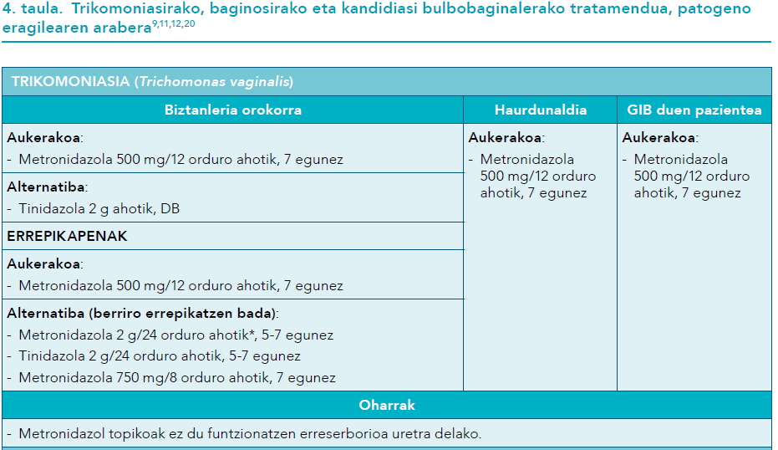

Slide 16
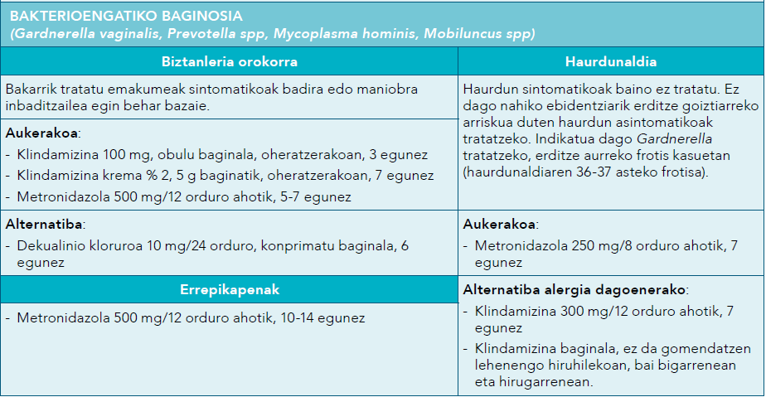
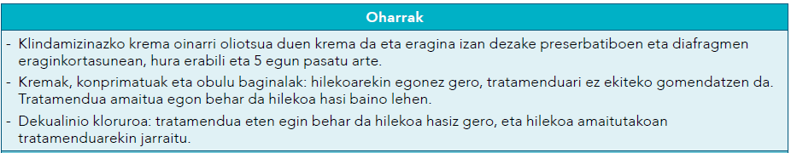

Slide 17
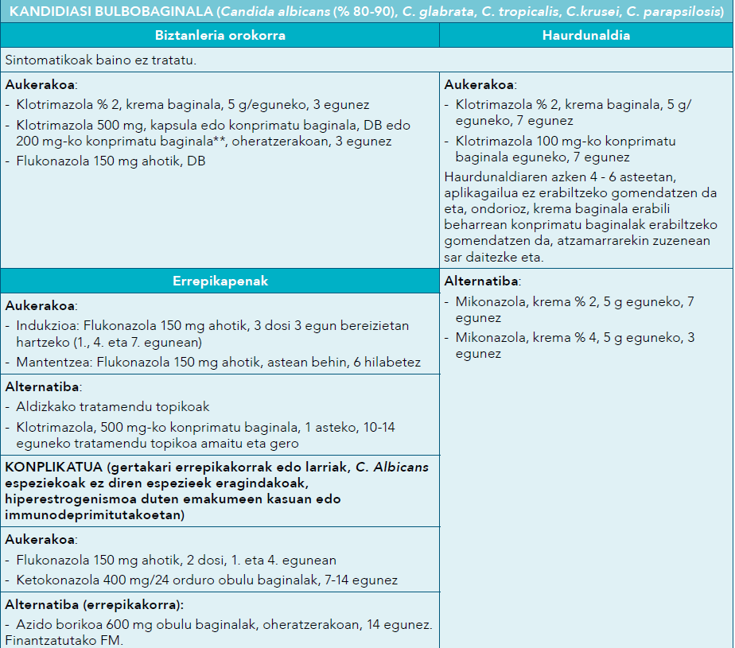

Slide 18
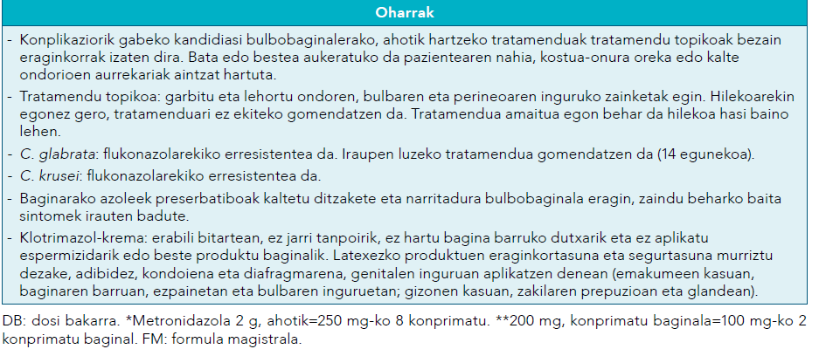

Slide 19
BALANITISA ETA BALANOPOSTITISA
Definizioa/klinika: balanitisa glandearen hantura da, eta prepuzioari ere eragiten dionean, balanopostitisa deitzen zaio. Orokorrean, zerikusia du higiene faltarekin —erdainduta ez dauden pertsonen kasuan—, DMarekin, ukipen-alergiarekin —preserbatiboentzako lurrin, xaboi eta lubrikatzaile batzuetan dauden substantzia kimiko narritatzaileengatik— eta kasuen % 10 sexu-transmisioaren ondorio da. Horretarako joera erakusten duten beste faktore batzuk dira gehiegizko higienea, infekzioak, automedikazio topikoa edo traumatismoak.
Agente etiologiko nagusia: Candida. Beste batzuk: Trichomonas spp, estreptokokoek, estafilokokoek, Gardnerella eta birusek.
Tratamendu farmakologikoa: ikusi 5. taula.
Sexu-bikotekideak: trikomoniasi kasuetan, beti tratatu sexu-bikotekideak.
Oharrak: ez izan sexu harremanik harik eta tratamendua amaitu arte. Kandidiasiaren kasuan, ur gaziarekin eta emolienteekin garbitzeko gomendatzen da. Xaboiak saihestu behar dira hanturak irauten duen bitartean.

Slide 20
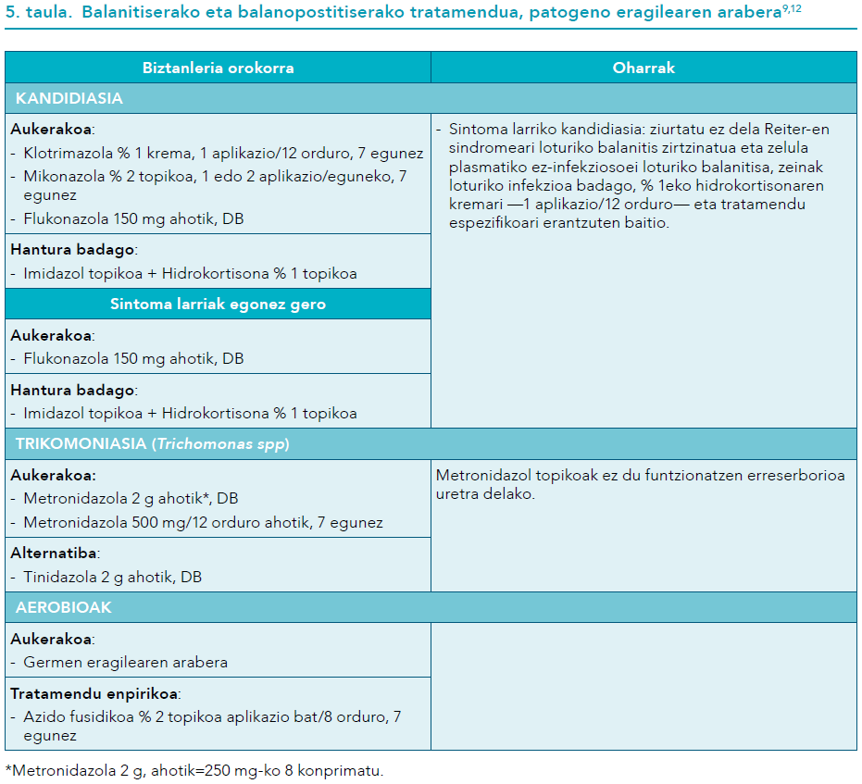

Slide 21
ORKIDOEPIDIDIMITISA
Definizioa/klinika: barrabiletako eta epididimoko hanturarekin eta minarekin azaltzen da, eta, batzuetan, abdomeneraino zabaltzen da. Bakterioengatiko epididimitisaren kasuan, sukarra, goragaleak eta gernuko sintomak —uretrako zorne-jaioarekin edo gabe— ere ager daitezke.
Etiologia: askotarikoa. 35 urte baino gutxiagokoen kasuan, STIekin lotzen da eta kasuen bi herenetan Neisseria gonorrhoeaerekin edo Chlamydia trachomatisekin. 35 urtetik goragokoen kasuan, haien % 75 gernuko enterobakterio eta patogenoei egozten zaizkio (E. coli).
Tratamendu farmakologikoa: ikusi 6. taula.
Jarraipena: STI: beste STI batzuk posibilitatea aztertu. STIa izan daitekeela uste bada eta 3 egunean buruan hobekuntzarik ez badago, tratamendua berriro ebaluatzeko gomendatzen da.
Sexu-bikotekideak: STIa badago, oro har, aurreko 2 hilabeteetan izan diren sexu-bikotekideak tratatzeko gomendatzen da, hala ere, denbora tarte hori aldatu egingo da patogenoaren arabera.
Oharrak: neurri orokorrak dira ohean atsedena hartzea, barrabil-babesa erabiltzea, hotza aplikatzea inguruan, eta minarako tratamendua hartzea (analgesikoak edo AIEEak). Pazienteak eta haren sexu-bikotekideek tratamendua amaitu arte, sexu harremanik ez izateko gomendatzen da.

Slide 22
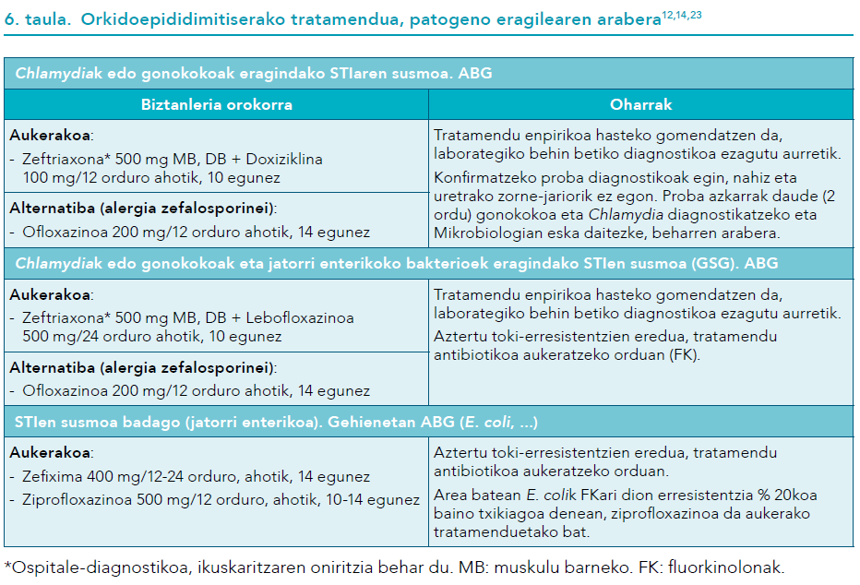

Slide 23
Herpes genitala (I)
Definizioa/klinika: 1 eta 2 motako Herpes Sinplearen Birusak (HBS-1 eta HBS-2) eragindako gaixotasun biral kronikoa da. Ultzera genitalen eragile nagusia da gure ingurunean. Herpes genital errepikakorren kasuen jatorria HBS-2a izaten da gehienetan, baina lehenengo agerpenen % 50en baino gehiagoren jatorria HBS-1a izaten da.
Infektatu asintomatikoen kopurua handia da; are gehiago, herpes genitalaren transmisioa, kasu gehienetan, asintomatikoen barreiaduraren ondorio da. Gainera, herpes genitalaren lehenengo infekzioa, HBS-1a jatorri duena bereziki, bifokala da eta faringeko minarekin batera gertatzen da (amigdalitisaren susmoa).
Tratamendu farmakologikoa: gertakari larrien tratamendua eraginkorragoa da prodromoan eta klinika agertzen den lehen egunean aplikatzen bada. Tratamenduak klinikaren iraupena eta errepikapenen larritasuna murrizten du. Ikusi 7. taula.

Slide 24
Herpes genitala (II)
Jarraipena: 5-7 egunean jarraipena egingo da eta terapiarekin jarraituko da lesio berriak agertzen badira.
Sexu-bikotekideak: bikotekide sintomatikoak tratatu.
Oharrak:
Tratamendu goiztiarra hasi gaixotasuna susmatuz gero (klinika hasten denetik 48-72 ordu bitartean).
Pazienteari jakinarazi, aldi asintomatikoetan zehar, iraizpen biralaren eta errepikapenen arriskua dagoela, batez ere, infekzioaren jatorria HBS-2a bada eta lehenengo gertakaritik 12 hilabetera bitartean.
Sexu-kontakturik ez izateko gomendatzen da.
Preserbatiboa erabiltzeko gomendatzen da, nahiz eta babes mugatua izan.
Gertakari larrientzako gomendioa: garbiketak gatz-serumarekin eta kobre edo zink sulfatoko soluzio lehortzaileez bustiriko fomentuekin (formula magistral ez finantzatuak). Aztertu analgesikoak ahotik hartzeko aukera.

Slide 25
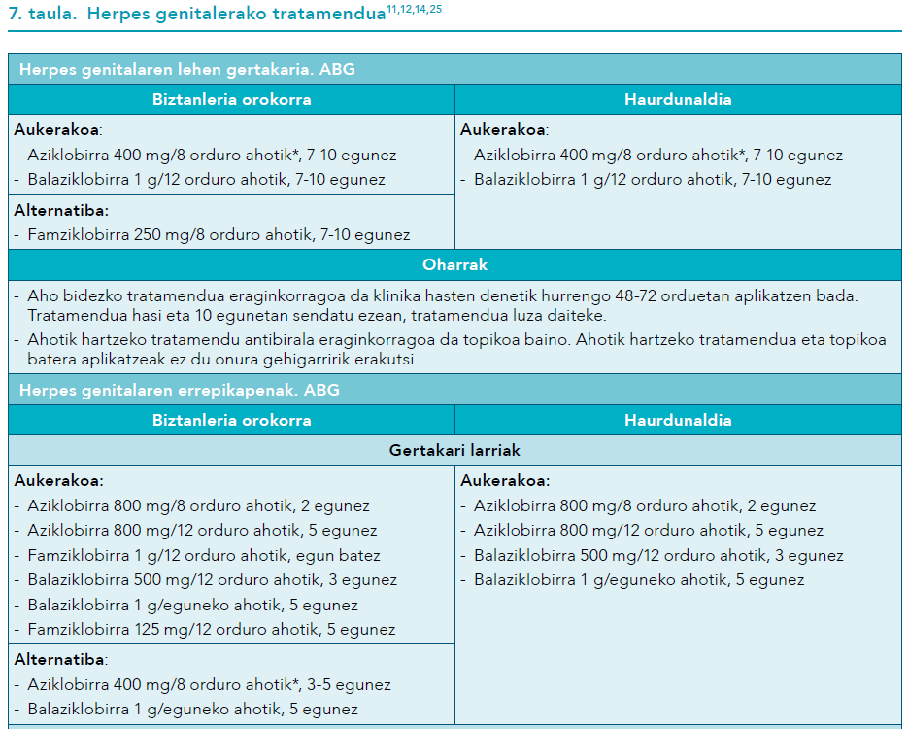

Slide 26
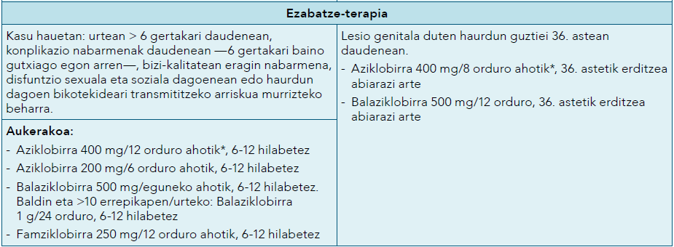
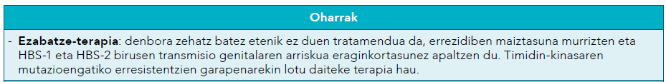

Slide 27
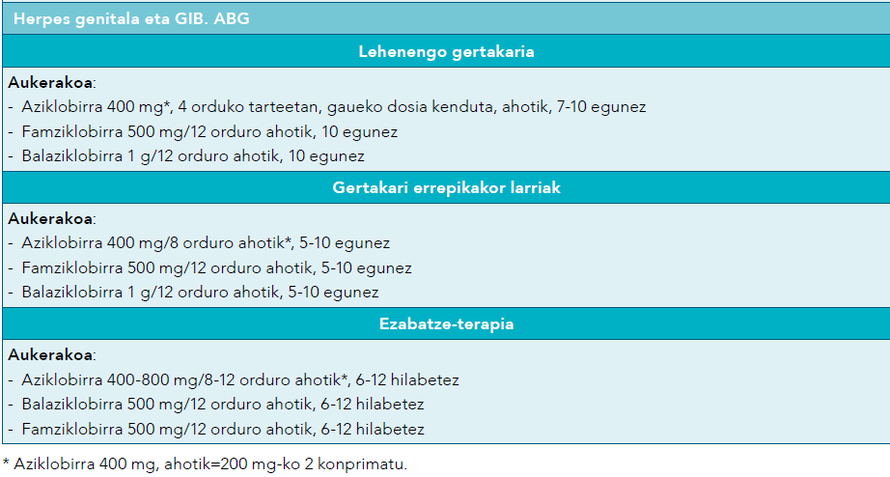

Slide 28
Sifilisa (I)
Definizioa/klinika: Treponema pallidumak eragindako infekzio sistemikoa. Mukosaren bidez transmititzen da, eta organo guztiei eragin diezaieke.
Sifilis primarioa: ultzera bat da, minik gabeko adenopatia erregional batekin agertzen dena (txankro sifilitiko).
Sifilis sekundarioa: egoera bakteriemikoa da, loturik dagoena lesio mukokutaneo orokortuei eta adenopatia orokortuei.
Sifilis latentea: latentzia aldi bat egoten da, urte asko irauten duen infekzio subklinikoaz.
Sifilis tertziario edo berantiarra.
Nerbio sistema zentralaren erasana edozein estadiotan gerta daiteke. Begien edo belarrien erasana, normalean fase goiztiarretan gertatzen da.
Sortzetiko sifilisa: amak haurdunaldian zehar tratamendurik hartzen ez badu, fetua hil egin daiteke edo umea larriki gaixo jaio. Jaioberrien eta bularreko haurretan: agerpenak larruazalean izaten dira, mukosetan, erraietan, hezurretan eta aldi berantiar batean Hutchinson-en triada.

Slide 29
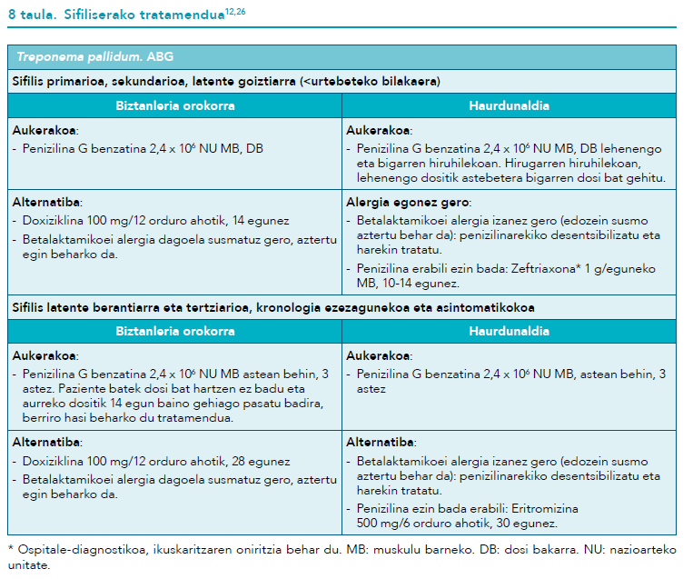
Sifilisa (II)
Tratamendu farmakologikoa

Slide 30
Sifilisa (III)
Jarraipena: kontroleko proba serologikoen maiztasuna aldatuko da sifilis primarioa, sekundarioa edo latentea den arabera.
Sexu-bikotekideak: ultzera hasi aurreko 90 egunetan sexu-bikotekide izen direnak tratatu. Sifilis latente berantiarra edo bilakaera ezezagunekoa bada, klinika aztertu eta azterketa serologikoa egin tratamendu mota erabakitzeko.
Oharrak:
Sexu-kontakturik ez izateko gomendatu, gutxienez, astebetez tratamendua amaitu eta sintomak desagertu direnetik.
Pazienteei jakinarazi behar zaie tratamendua hasi eta lehenengo 24 orduetan ager daitezkeen Jarisch- Herxheimer erreakzioaren sintomak zeintzuk diren.
Pazienteak aztertu behar dira koinfekzioa egon daitekeelako GBIarekin, eta beste STI batzuk ez daudela ziurtatzeko.
Haurdunen kasuan, transmisio bertikala edozein momentutan gerta daiteke.
Sifilisa eduki izanak ez du esan nahi berriro ez dela izango.

Slide 31
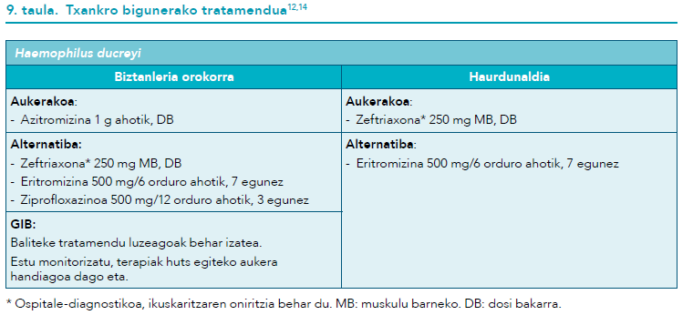
Txankro biguna (I)
Definizioa/klinika: gure inguruan gutxi ikusten da. Papula bat agertzen da, azkar bilakatzen da pustula eta, gero, ultzera, gehienetan genitalen inguruan. Kasuen % 50 ultzera aniztunak dira. Ohikoa da beste STIekiko koinfekzioa.
Tratamendu farmakologikoa:

Slide 32
Txankro biguna (II)
Jarraipena: tratamendua hasi eta 3-7 egunera berrikusi. Erabat sendatzeko hartuko den denbora alda daiteke tamainaren arabera (ultzera handiek 2 aste har ditzakete eta adenopatiek, 2 edo 3 aste gehiago).
Sexu-bikotekideak: sintomak hasi aurreko 10 egunetan izan diren sexu-bikotekideen azterketa egin eta tratatu.
Oharrak:
Sexu-kontakturik ez izateko gomendatu, tratamendua amaitu eta erabat sendatu arte.
Testa egin behar da GIBaren eta sifilisaren infekzioa ote dagoen aztertzeko.
Iztaieko adenopatien drenaia (ziztada xurgatzaileaz edo ebakidura kirurgikoaz).

Slide 33
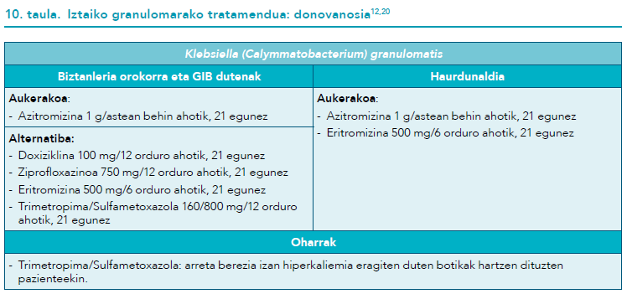
Iztaiko granuloma: donovanosia (I)
Definizioa/klinika: Klebsiella granulomatis-ak eragiten duen STIa. Europan ez da ohikoa, tropikoko inguruneetan, berriz, ezagunagoa da. Minik ematen ez duten ultzera genital progresiboekin azaltzen da, adenopatia erregionalik gabekoak.
Tratamendu farmakologikoa:

Slide 34
Iztaiko granuloma: donovanosia (II)
Jarraipena: lesioak erabat sendatu arte luzatu behar da tratamendua, gutxienez hiru astez.
Sexu-bikotekideak: sintomak hasi aurreko 60 egunetan izan diren sexu-kontaktuak tratatu.
Oharrak:
Ultzera genitaletatik odol jarioa erraz ateratzen bada, GIBari loturiko infekzioen arriskua areagotzen da. GIBaren probak egitea aztertu behar da kasu guztietarako, bai eta sifilisarenak ere.
Itxuraz eraginkorra izan den terapia baten ondoren, 6 eta 18 hilabetera bitartera birgaixotzea gerta daiteke.

Slide 35
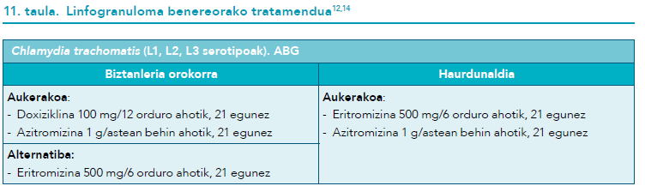
Linfogranuloma benereoa (LGV)
Definizioa/klinika: Chlamydia trachomatisaren L1, L2 eta L3 serotipoek eragindako STIa. Kasuen % 94,4 gizonezkoengan gertatzen dira, bereziki GSGengan.
Tratamendu farmakologikoa:
Jarraipena: sintomak desagertu arte (3-6 aste).
Sexu-bikotekideak: sintomak hasi aurreko 60 egunetan izan diren sexu-kontaktuak tratatu.
Oharrak:
Ez izan sexu-kontakturik lesio guztiak orbaindu arte.
Batzuetan zenbait tratamendu ziklo behar izaten dira, antibiotikoak txandakatuz

Slide 36
URDAIL-HESTEETAKO SINDROMEAK: Proktitisa (I)
Definizioa/klinika: ondestearen mukosaren hantura; uzki-ondestetako minarekin, tenesmoarekin, mukiekin gorozkietan edo ondesteko odoljarioarekin azal daiteke. Kutsatzeko bidea: uzki-sexua.
Agentes etiologiko ohikoenak: Neisseria gonorrhoeae, Chlamydia trachomatis (L1, L2 eta L3 serotipoak barne), Treponema pallidum eta BBS. Klinika patogenoaren arabera aldatuko da:
N. gonorrhoeae: síntomas ez dira zehatzak (uzkiko pruritoa edo erresumina, jariatze mukosoa, hematikoa edo zornetsua).
C. trachomatis: klinika akutua da, odoljarioa, tenesmoa, idorreria eta sukarra sortzen dituen ultzerarekin azaltzen dena; fistulak eta kolon eta ondestetako estenosi kronikoa ere sor ditzake.
T. pallidum: asintomatikoa izaten ohi da uzki-ondesteetako aldean; batzuetan, uzki inguruko txankroa eta iztaiko adenopatiak.
HBS: uzkiari eta uzki inguruari erasaten dio. Baba edo ultzera multzoekin azaltzen da, zeinek min handia, prurito, erremina, etengabeko tenesmoa, idorreria, sukarra eta erasan orokorra eragiten baitute.

Slide 37
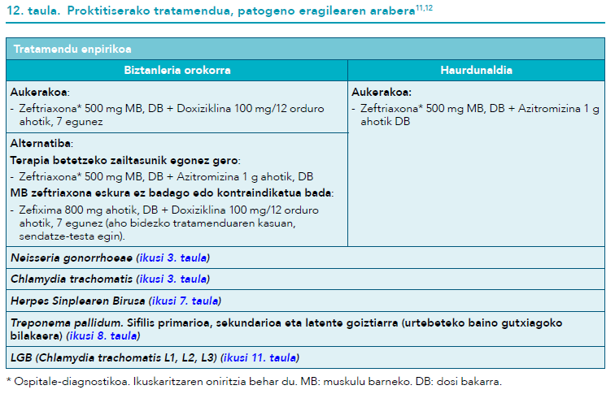
Proktitisa (II)
Tratamendu farmakologikoa: analgesikoak ahotik hartzeko aukera aztertu eta tratamendu enpirikoa abiarazi.

Slide 38
Proktitisa (III)
Jarraipena:
Gonococo o Chlamydia: kontrola tratamendu amaitu eta 3 hilabetera.
C. trachomatis (L1, L2 eta L3 serotipoak): jarraipena egin eta antibiotikoekin tratatu lesioak desagertu arte (3-6 aste).
HBS: HBSa isola daiteke lehenengo lesio genitalak agertzen direnetik bi astetik zazpi astera. Lesio errepikakorren kasuan, bost egun pasa eta gero, birusa ez da agertzen. Bai infekzio primarioak, bai errepikakorrak asintomatikoak izan daitezke eta pazienteari jakinarazi behar zaio iraizpen biralerako arriskua dagoela aldi horietan. Ezabatze-terapiaren irizpideak betez gero, gomendatzen da terapiarekin 6 hilabetetik urtebetera bitartean jarraitzeko eta, ondoren, errepikapenen maiztasuna aztertzeko.
Sexu-bikotekideak:
Neisseria gonorrhoeae: diagnostikoaren aurreko 2 asteetan sintomatikoetan eta, asintomatikoen kasuan, azken bikotea izan zenetik, diagnostikoaren aurreko 12 asteetan.

Slide 39
Proktitisa (IV)
Sexu-bikotekideak :
Chlamydia trachomatis (L1, L2 eta L3 serotipoak): sintomak hasi aurreko 4 asteetan eta diagnostikoaren aurreko 6 hilabeteetan asintomatikoetan.
Gonococo eta Chlamydia paziente asintomatikoen uzkiko laginetan ere antzematen dira eta berdin tratatu behar dira.
Treponema pallidum: sintomak hasi aurreko 90 egunetan.
VHS: ez dago gomendio zehatzik.
Oharrak:
Neisseria gonorrhoeae: kutsakortasunak hilabeteak iraun dezake tratatu ezean.
Chlamydia trachomatis: ez izan sexu-harremanik harik eta pazientearen eta haren gaur egungo sexu-bikotekideen tratamendua amaitu arte edo sintomak ez izan arte.
HBS: gatz-serumarekin garbitu. Aztertu analgesikoak ahotik hartzeko aukera. Sexu-kontakturik ez fase akutuan.
Treponema pallidum: sexu-kontakturik ez izateko gomendatzen da, gutxienez, tratamendua amaitu eta astebete pasa arte, eta sintomarik ez badago.

Slide 40
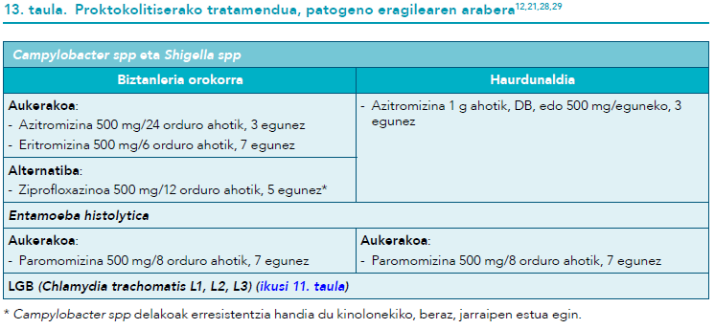
Proktokolitisa (I)
Definizioa/klinika: ondesteko eta koloneko mukosaren hantura. Proktitisaren sintomei gehitzen zaizkie beherako odoltsuak, mina, distentsioa eta arranpa abdominalak, sukarra eta ongiez orokorra. Kutsatzeko bidea: uzkia edo ahoa.
Agentes etiologiko ohikoenak: Campylobacter spp, Shigella spp, Entamoeba histolytica. GIBaren eraginpean dauden pazienteen kasuan, zitomegalobirusak eta beste oportunista batzuk ager daitezke.
Tratamendu farmakologikoa:

Slide 41
Proktokolitisa (II)
Jarraipena: LGB: jarraipena egin eta antibiotikoekin tratatu lesioen sendatze klinikora arte (3-6 astez).
Sexu-bikotekideak: Chlamydiaren kasuan, sintomak hasi aurreko 60 egunetan izandakoak.
Oharrak: patogeno enterikoen kasuan, elikagaiak ez manipulatzeko eta haurrak edo ospitalean dauden edo zaurgarriak diren pazienteei arretarik ez emateko gomendatzen da, gorozkien edo ondesteko materialaren bi lagin jarraituek (tratamendu antimikrobianoa amaitu eta 48 ordu pasa ondoren hartutakoak) negativo eman arte (gutxienez 24 ordu pasatu behar dira lagin-bilketa batetik bestera).

Slide 42
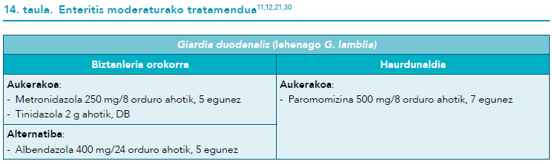
Enteritis moderatua
Definizioa/klinika: heste meharrari eragiten dion hantura (duodenoa, jeiunoa eta ileona). Beherakoarekin eta arranpa abdominalekin azaltzen da, proktitisaren edo proktokolitisaren sintomarik gabe. Osasuntsu dauden pertsonen kasuan, patogenorik ohikoena da Giardia duodenalis da eta GIBarekin infektatuta dauden pazienteen kasuan edo inmunodeprimituen kasuan Cryptosporidium spp, citomegalovirus eta abar.
Tratamendu farmakologikoa:
Sexu-bikotekideak: urdail-hesteetako gaixotasunaren agerraldi bat izaten denean GSGen kasuan, pentsatzekoa da sexu bidez barreiatu dela.
Oharrak: neurri enterikoak hartuko dira tratamenduarekin amaitu arte. Kutsakortasunak infekzioak dirauen bitartean gertatzen da (zenbait hilabetez).

Slide 43
PELBISEKO GAIXOTASUN INFLAMATORIOA (PGI), ARINA EDO MODERATUA (I)
Definizioa/klinika: emakumeen goiko traktu genitaleko hantura eta infekzioa (umetokia, tronpa eta obuluak). Bilakaera asintomatikoa izan dezake (kasuen % 5-10ean bilakabide larria). Konplikazioak ekar ditzake, besteak beste, ernalezintasuna arrazoi tubarikoagatik, haurdunaldi ektopikoa edo min pelbiko kronikoa.
Agerpen kliniko garrantzitsuenak: min pelbikoa, dispareunia, hilekoaren asaldurak, sexu harremanen ondorengo odoljarioa eta sukarra.
Arrisku faktoreak: tratatu gabeko STIen aurrekariak, 25 urte izan baino lehenagoko sexu-harremanak, sexu--bikotekide bat baino gehiago izatea, babesik gabeko sexua praktikatzea, dutxa baginalak, umetoki barneko gailua eramatea hura jarri ondorengo 3 asteetan, umetokiaren legratuko aurrekariak, aurretiazko PGIaren aurrekariak.
Agente etiologiko ohikoenak: Neisseria gonorrhoeae, Chlamydia trachomatis, Gram coco positiboak, Gram bazilo negatiboak y bakterio anaerobikoak. Batzuetan, infekzioak etiologia mistokoak izaten dira: gonococo-Chlamydia.

Slide 44
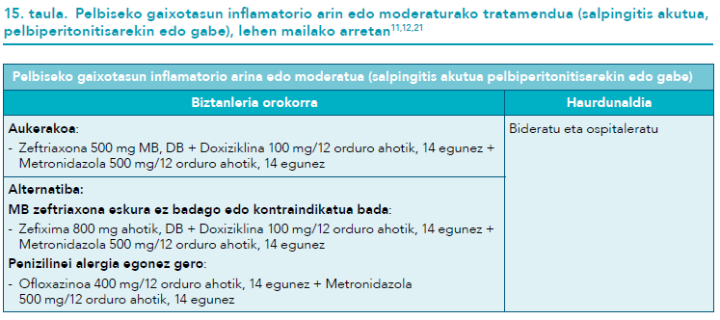
PELBISEKO GAIXOTASUN INFLAMATORIOA (PGI), ARINA EDO MODERATUA (II)
Tratamendu farmakologikoa: PGI dagoela susmatuz gero, tratamendu goiztiarra aplikatu behar da eta emakumea haurdun ez dagoela ziurtatu. Haurdunaldia eta Monif eskalako III-V graduko PGI bideratze-eta ospitaleratze-irizpideak dira.

Slide 45
PELBISEKO GAIXOTASUN INFLAMATORIOA (PGI), ARINA EDO MODERATUA (III)
Jarraipena: pazientea berriro ebaluatu 48-72 ordu pasatakoan. 72 ordu pasatakoan onbideratzeko seinalerik ematen ez badu, ospitaleratzeko eskatu. GIBagatiko infekziorik ez dagoela ziurtatu beharko da.
Sexu-bikotekideak: sexu-kontaktuak bilatu eta gonokokoa, Chlamydia eta GIBak eragindako infekziorik ez dagoela ziurtatu. Baheketa ezin bada egin, gonokokoa eta Chlamydia sendatzen dituen tratamendua aplikatuko da.
Oharrak: ez izan sexu-harremanik lehenengo pazienteak tratamendua amaitu arte. Barrerako metodo antikontzeptiboak erabili.

Slide 46
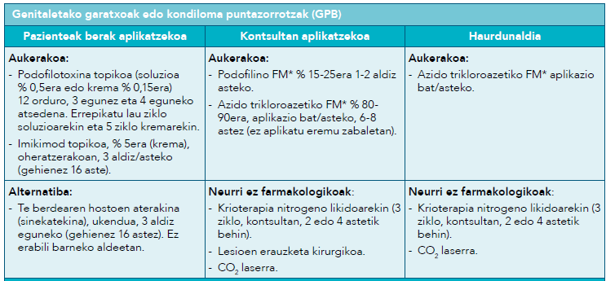
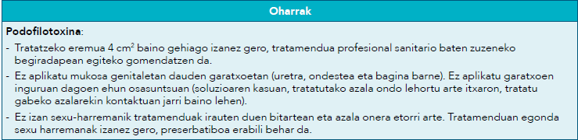
GARATXO-GAIXOTASUNAK (KONDILOMA PUNTAZORROTZAK) (I)
Definizioa/klinika: tumore genital onberak dira, bakarrak edo anizkunak. GPB mota batzuek eragindakoak. Kanpoko genitaletan agertzen ohi dira, baina zerbixean, baginan, uretran, uzkian eta ahoan ere ager daitezke. Kasuen % 90 GPBaren 6. eta 11. motek eragindakoak (arrisku txikikoak). Kutsatzeko gaitasun oso handia. Inkubazio aldia: 3 aste-8 hilabete. Kasu gehienak asintomatikoak eta berez osatzen direnak. Arrisku handiko serotipoek neoplasiak eragin dezakete.
Tratamendua: lesioen kopurua eta horien banaketaren araberakoa izaten da. Lesioen erauzketa kirurgikoa beharrezkoa izanez gero, aztertu kontsulta espezializatura bidaltzeko aukera.
Notes:
Kanpoko genitaletan agertzen ohi dira, baina zerbixean, baginan, uretran, uzkian eta ahoan ere ager daitezke

Slide 47
GARATXO-GAIXOTASUNAK (KONDILOMA PUNTAZORROTZAK) (II)
Jarraipena: ebaluazioa egin tratamendua amaitu eta handik 3 hilabetera.
Sexu-bikotekideak: pertsona bat diagnostikatzen denean, haren sexu-kontaktuen diagnostikoa egiten da, ia beti. Azterketa fisikoa gomendatzen da, kondilomak ez daudela ziurtatzeko.
Oharrak: preserbatiboa behar bezala erabiltzeak erakutsi du infektatzeko arriskua murrizten duela (% 30-60).
GPBaren txertoa Euskadiko haurrentzako txertaketa-egutegian dago. Baita adinekoenean ere, zenbait arrisku taldeetakoak badira.
Txertoek infektatu gabe dauden pertsonak bakarrik babesten dituzte GPBetatik, ez du aldatzen aktibo dauden infekzioen historia naturala txertoan dauden GPB motengatik. Prebentzioaren potentziala handiagoa da birusaren eraginpean ez dauden pertsonengan.

Slide 48
BESTE BATZUK: Gonokozia faringeoa
Definizioa/klinika: Neisseria gonorrhoeae bakterioak eragindako STIa. Gehienak asintomatikoak izaten dira baina, batzuetan, amigdalitisa edo linfadenopatiaeragin dezake. Gonokozia faringeoa desagerraraztea zailagoa izaten da infekzio urogenitalak edo uzki-genitalak desagerraraztea baino.
Tratamendua: ikusi 3. taula Neisseria gonorrhoeae. Terapiak funtzionatzen ez badu, kultiboa eta antibiograma egin behar dira beti.
Jarraipena: kultiboa edo faringean hartutako laginaren PCRa egin tratamendua amaitu eta handik 14 egunera. Gomendagarria da kontrol-proba egitea 3 hilabetera (haurdunei ere bai).
Sexu-bikotekideak: sintomak hasi aurreko 60 egunetan izandako sexu-bikotekide guztiak aztertu eta tratatu behar dira, asintomatikoak barne, eta, azken bikotekidea 60 egun baino lehenagokoa bada, hura ere bai.
Oharrak: aztertu ea koinfekziorik dagoen: Chlamydia, sifilisa edo GIB. Ez da sexu-harremanik izan behar, tratamendua amaitu eta 7 egun pasatu arte eta sexu-bikotekideak tratatuak izan arte.

Slide 49
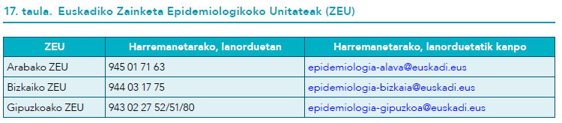
MPOX
OMEak tximino-baztanga edo monkeypox (mpox) delakoaren agerraldia nazioarteko osasun publikoaren larrialdia deklaratu zuen (2022ko uztailean).
Baztangaren familiako birus batek eragindako infekzioa da (Orthopoxvirus birus generoa, Poxviridae familiarena).
Sintomak zehaztugabeak, birusaren eraginpean egon ondorengo 5. egunetik 21. egunera bitartean agertzen direnak. Gaixotasuna arina, pertsona gehienak zenbait astetan osatzen dira (sintomek 2-4 astez irauten ohi dute).
Zoonosi birala da eta kontaktu fisiko oso estua dagoenean transmititzen dena. Egoera epidemiologikoaren gaineko informazioa: esteka honetan.
Susmagarria den kasua agertuz gero, Zainketa Epidemiologikoko Unitateekin harremanetan jarri
Txertoa lurralde bakoitzeko STIen kontsultan, gaixotasun infekziosoen kontsultan edo ospitaletako prebentzio medikuntzako kontsultan eska daiteke. Informazio gehiago hemen.

Slide 50
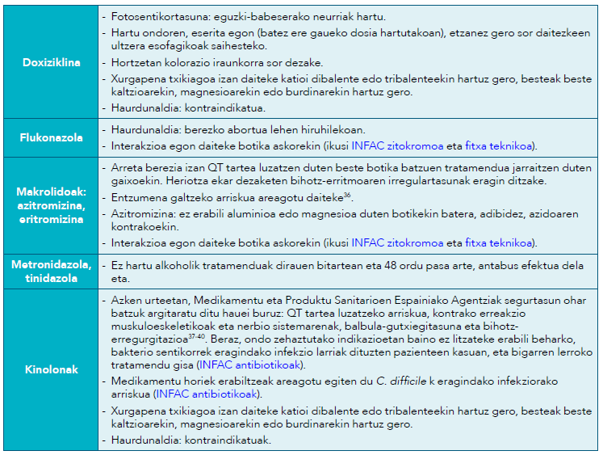
STIen tratamenduetan gehien erabiltzen diren antibiotikoen segurtasunari buruzko informazioa

Slide 51
SEXU-ABUSUA EDO -ERASOA
Jarduketa gida osasun arloko profesionalentzat, genero indarkeriaren eta sexu erasoen aurrean Euskadin nola jardun jakiteko (2019an argitaratuta).
Honakoak jasotzen dira: laginak hartzea, STIak antzemateko; analitikak eskatzea, azterketa serologikoak egiteko (sifilisa, B hepatitisa, C hepatitisa eta GIB), haunduntzaren proba eta STIen aurreko prebentzio-tratamendua.
Gertatu berri den sexu-abusua edo -erasoa denean (< 120 ordu, 5 egun): pazientearen azterketa ospitalean egingo da. Pazientea bere lehen mailako arretako zentrora joan bada, lehenbailehen bidaliko dute ospitalera.
Gertatu berri ez den sexu-abusua edo -erasoa denean (> 120 ordu): ez da beharrezkoa izango pazientea ospitalera bidaltzea, bere lehen mailako arretako zentrora joan bada. Egon daitezkeen kalte fisiko edo psikikoak artatuko dira eta dagokion plana abiaraziko da: serologiak eskatu, STIak antzemateko probak egin, B hepatitisaren txertoa ipini eta abar.
Gida emakumeen aurkako erasoei buruzkoa da, baina gomendioetako asko adingabeen eta gizonezkoen kasuetarako ere balio dute.

Slide 52

Informazio gehiago eta bibliografia…
INFAC 33 liburukia 2-3 Zk.

